Slide 1
数据结构
实验四：二叉树实验
周飞
深圳大学电子与信息工程学院

Slide 2
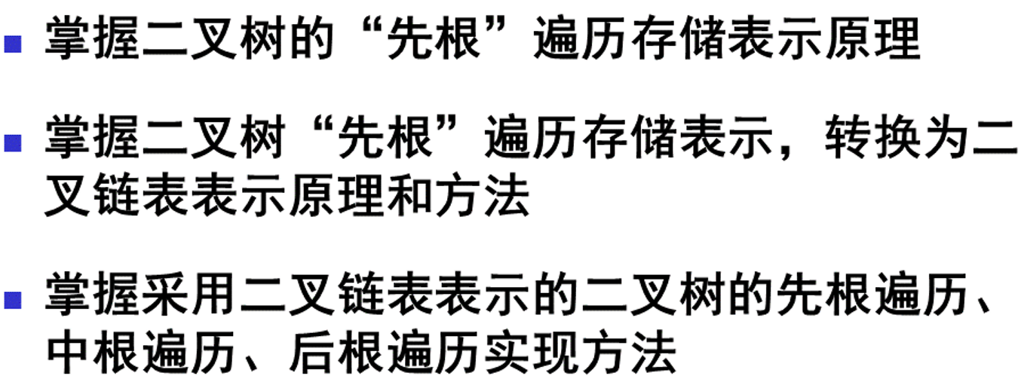
实验四 二叉树实验
一、实验目的

Slide 3
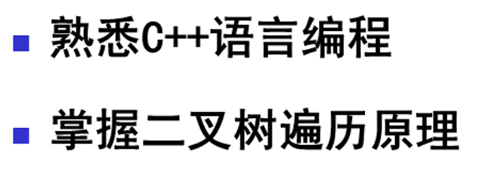
实验四 二叉树实验
二、实验要求

Slide 4
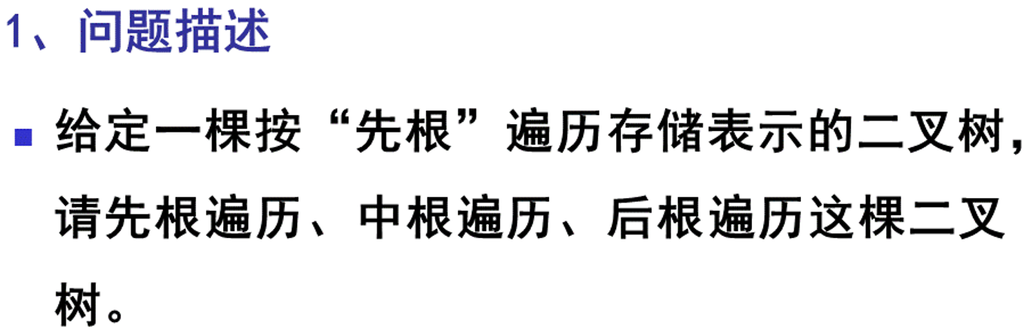
实验四 二叉树实验
三、实验内容

Slide 5
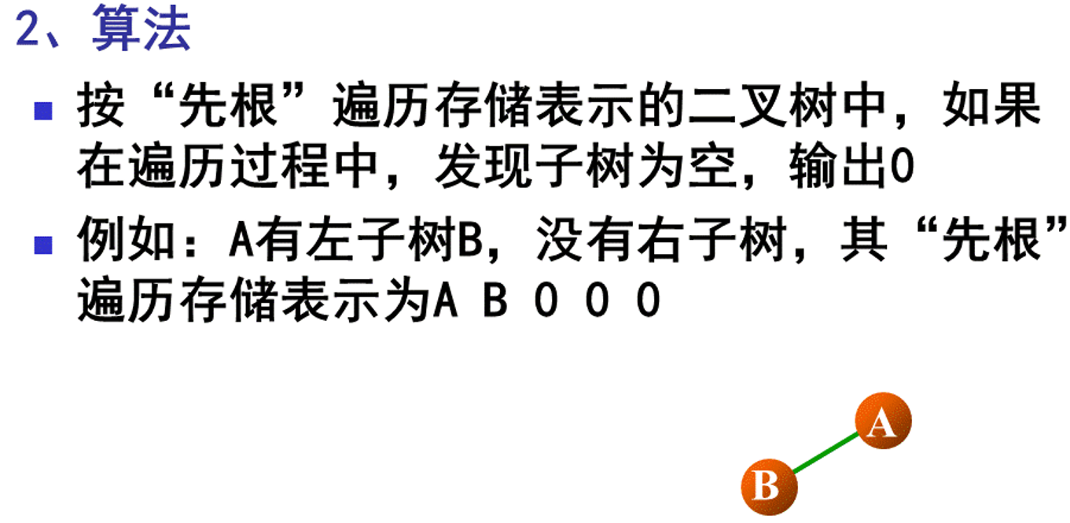
实验四 二叉树实验
三、实验内容

Slide 6
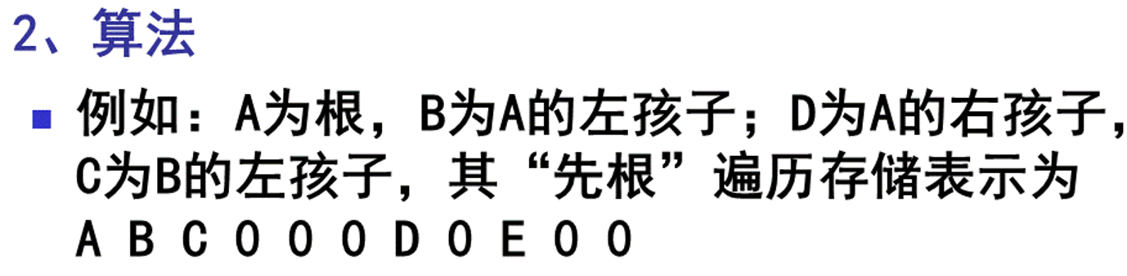
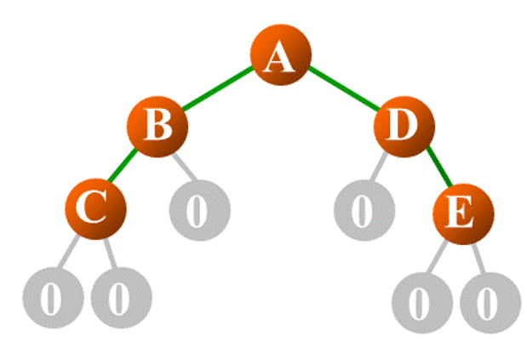
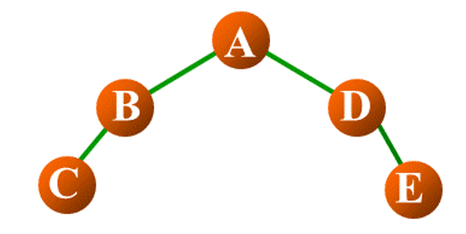
实验四 二叉树实验
三、实验内容

Slide 7
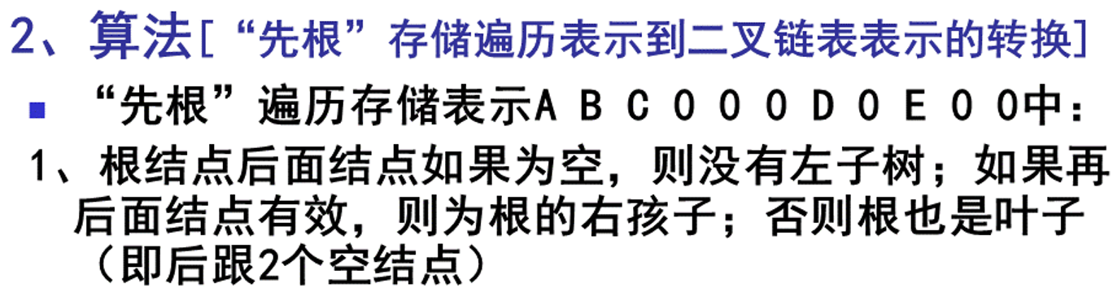
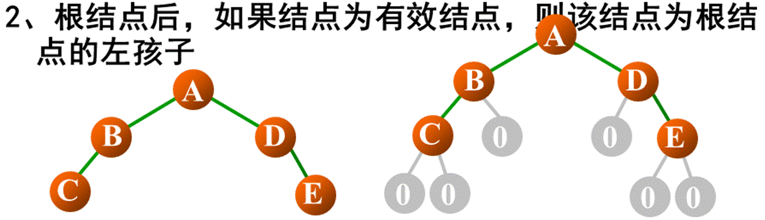
实验四 二叉树实验
三、实验内容

Slide 8
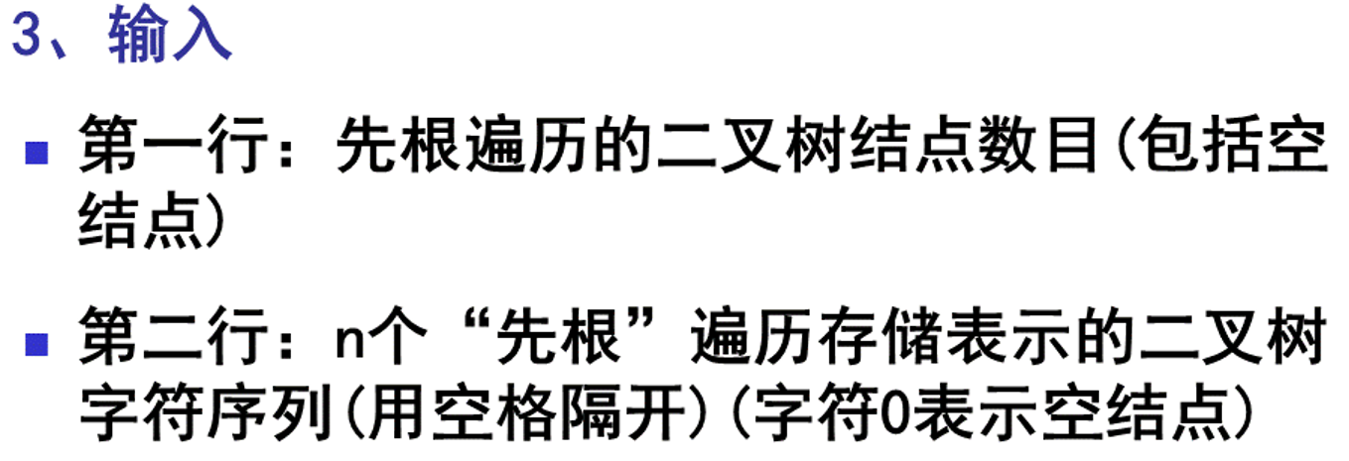
实验四 二叉树实验
三、实验内容

Slide 9
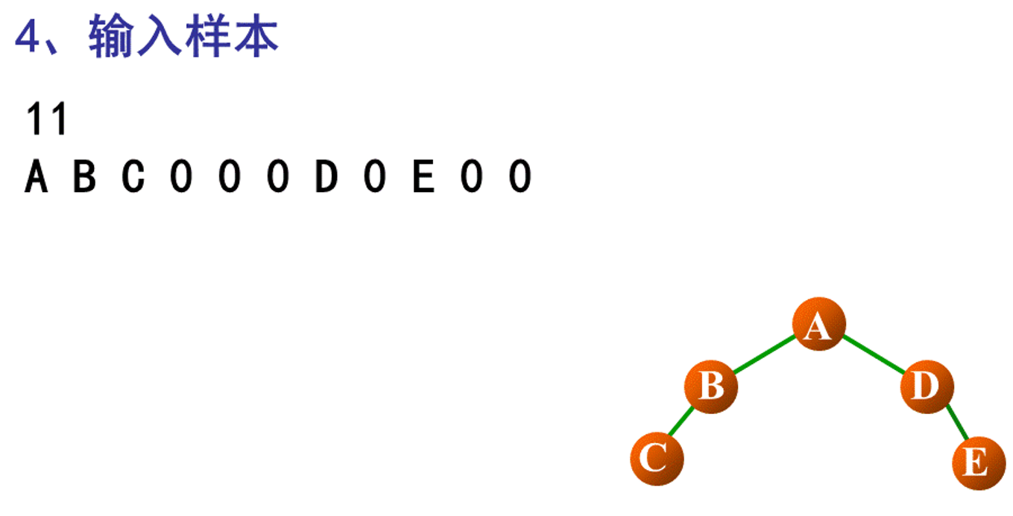
实验四 二叉树实验
三、实验内容

Slide 10
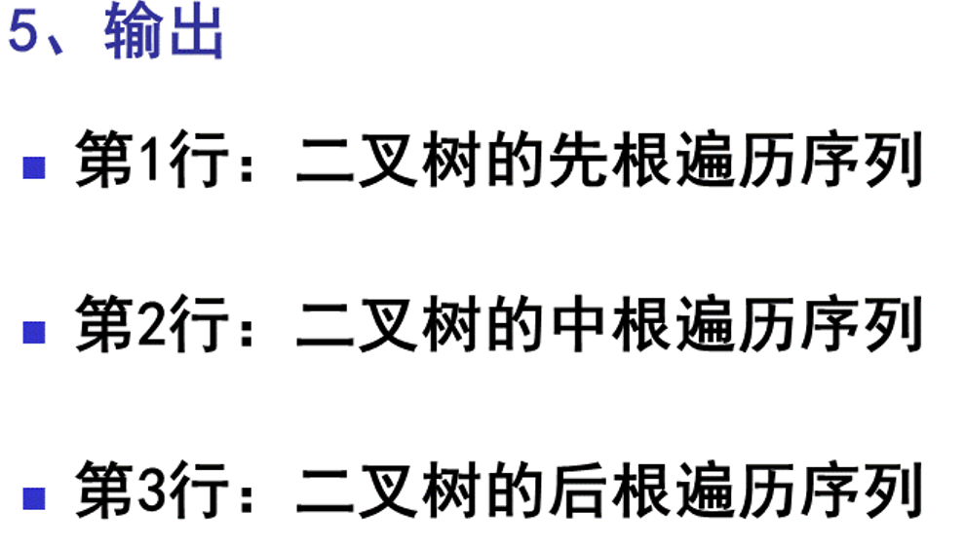
实验四 二叉树实验
三、实验内容

Slide 11
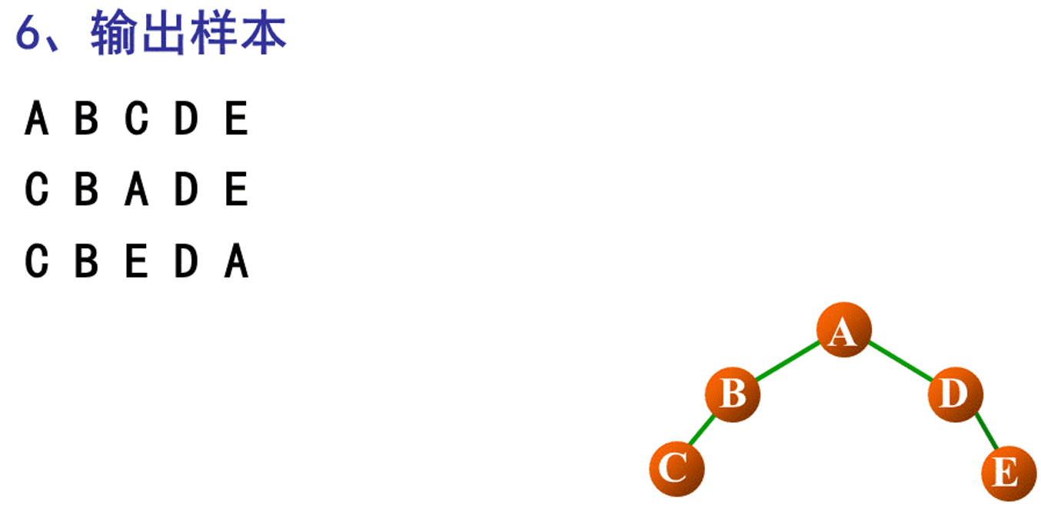
实验四 二叉树实验
三、实验内容

Slide 12
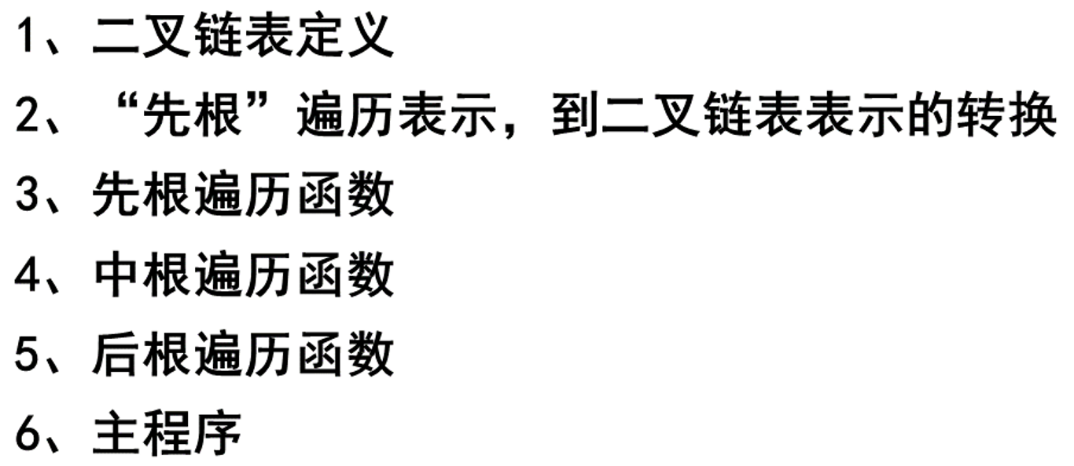
实验四 二叉树实验
四、实验步骤

Slide 13
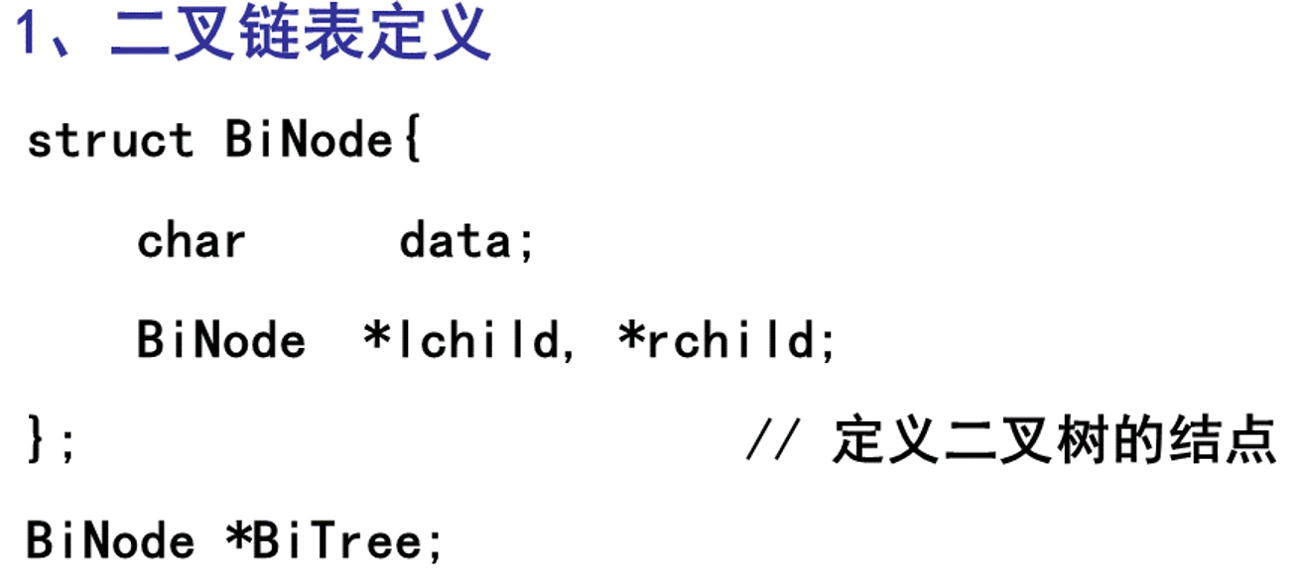
实验四 二叉树实验
四、实验步骤

Slide 14
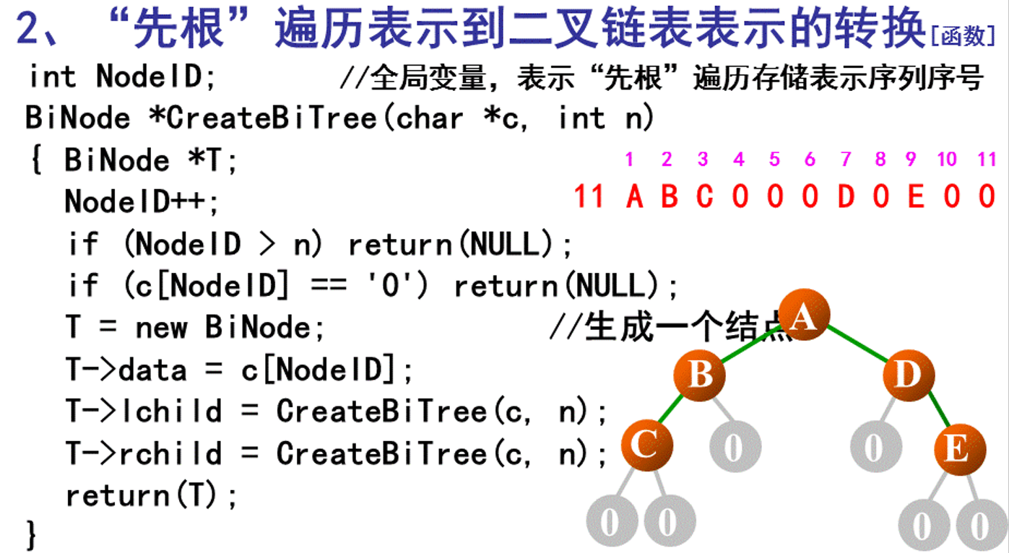
实验四 二叉树实验

Slide 15
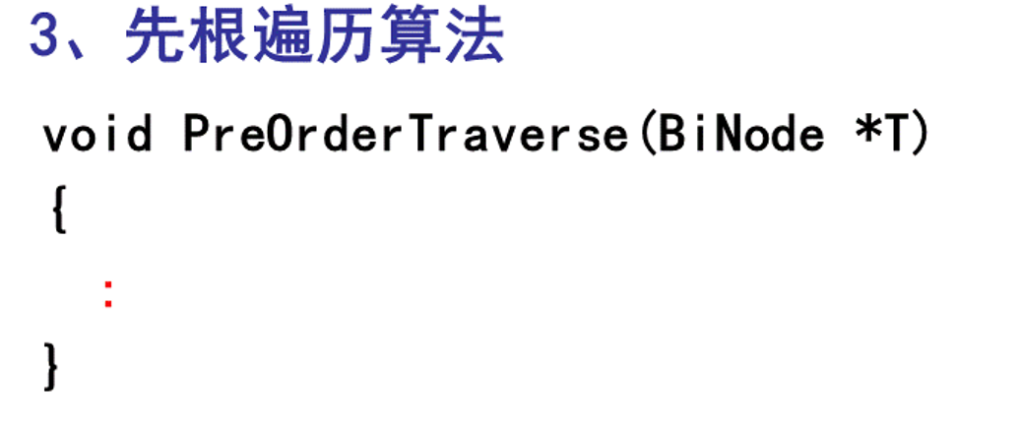
实验四 二叉树实验
四、实验步骤

Slide 16
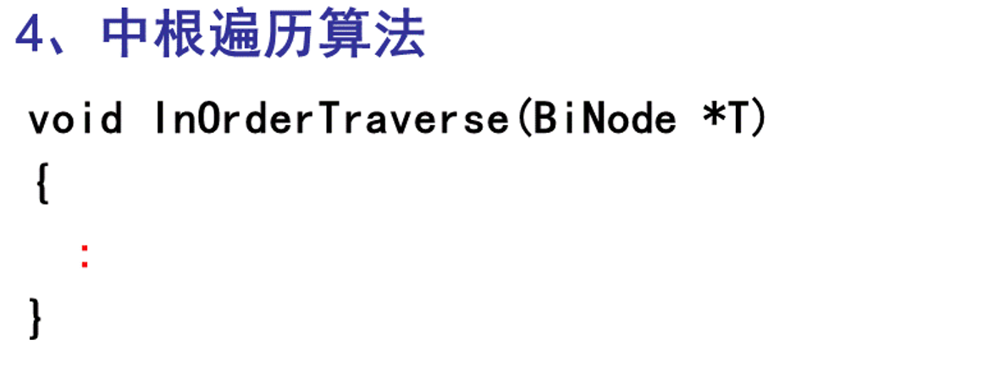
实验四 二叉树实验
四、实验步骤

Slide 17
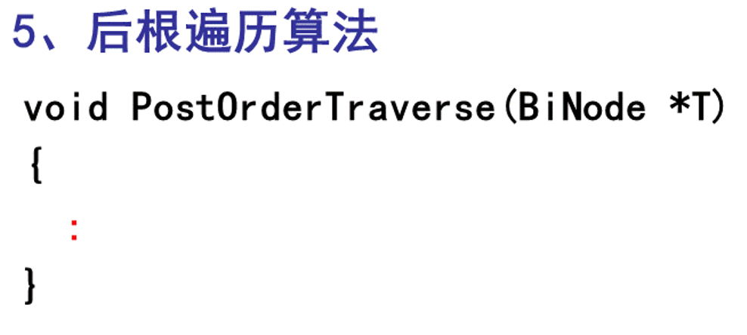
实验四 二叉树实验
四、实验步骤

Slide 18
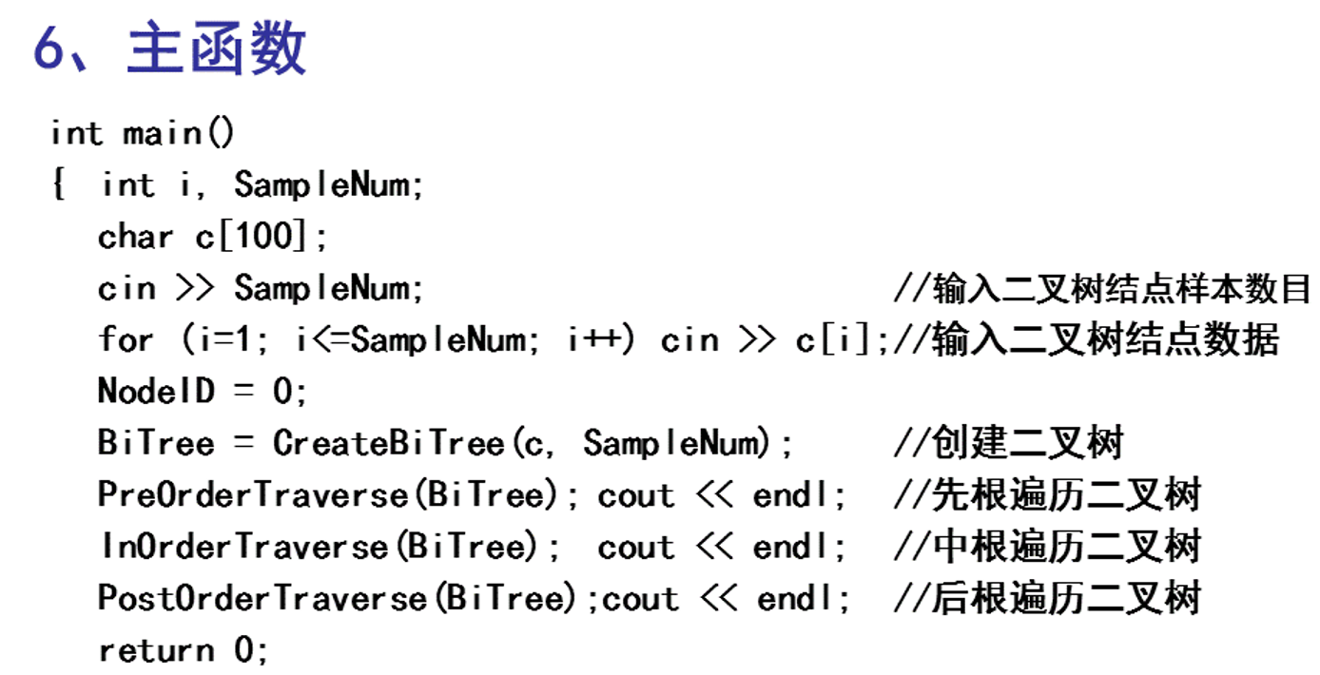
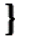
实验四 二叉树实验
四、实验步骤

Slide 19
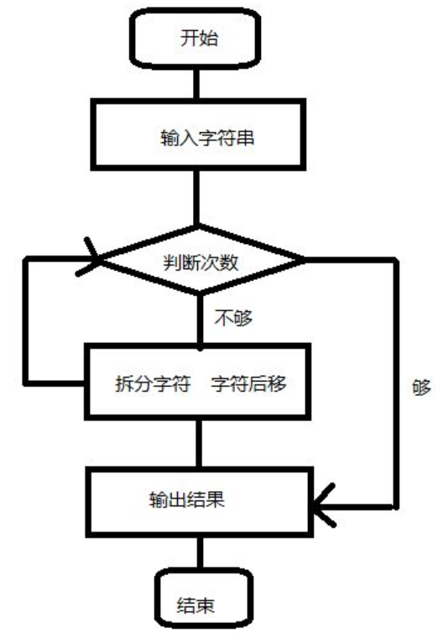
实验四 二叉树实验
五、程序流程图
流程图

Slide 20
实验四 二叉树实验
六、程序清单

